Slide 2
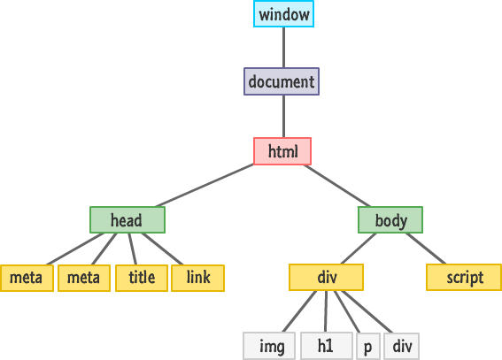
DOM (Document Object Model)
« Programming Interface for HTML »
Représente ce qui est afficher dans le browser
La représentation est un arbre de node
Offre méthode pour manipuler cette arbre
getElementById
createElement
setAttribute
Démo: « 1-classic-dom.html »

Slide 3
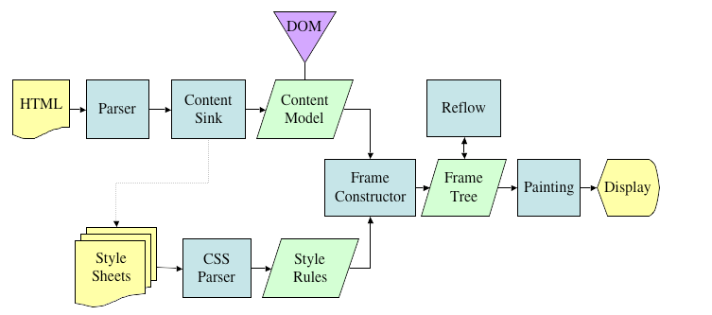
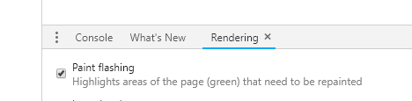
Comment le browser render
À retenir:
Chaque changement au DOM cause entre autre une opération de reflow et painting
Opération de reflow & painting sont coûteuse
Reflow = Calcule la position et géométrie des éléments
On veut minimiser la nombre d’operation au DOM
Notes:
https://stackoverflow.com/questions/27637184/what-is-dom-reflow

Slide 4
React Building Block
Nom | Description
ReactElement | « Light, stateless, immutable, virtual representation of a DOM Element »
ReactComponent | Blueprint (litérallement une classe (i.e: React.Component)) Stateful La méthode render retourne un ReactElement
Component Instance | Instance d’un ReactComponent Équivalent à l’instance d’une classe
Dom Instance (DOM Node) | Node dans le DOM du browser.

Slide 5
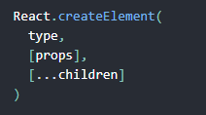
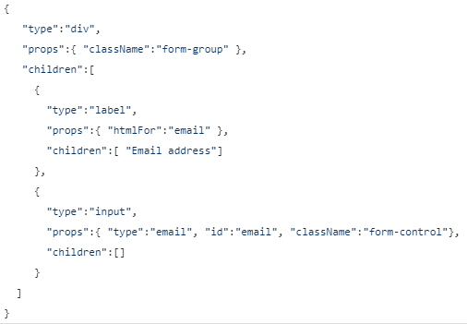
React Element & Virtual DOM
Virtual DOM est une abscription du HTML DOM
Découplé des détails d’implémentation du browser
Composé de ReactElement
La méthode React.Render() transforme le reactElement en node du HTML DOM
Ou le DOM du mobile
Démo: « 2-react-element.html »

Slide 6
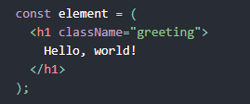
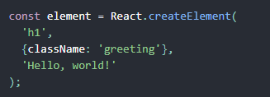
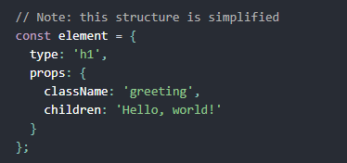
Lifecycle d’un ReactElement
Babel compile
into
Create Javascript Object

Slide 7
Pourquoi un Virtual DOM

Slide 8
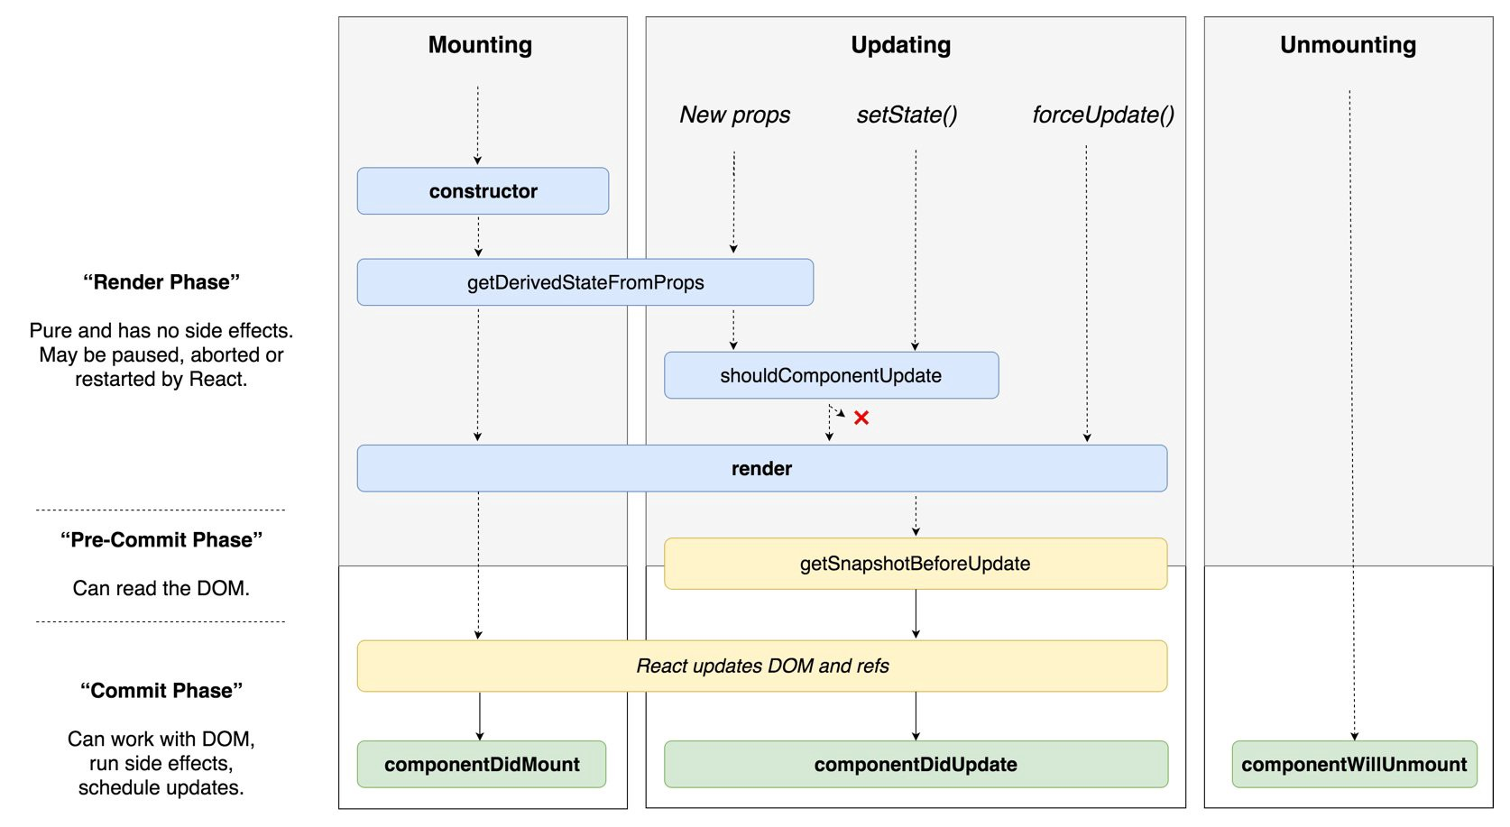
Component LifeCycle

Slide 9
How and When use lifecycle method
Méthode du lifecyle | Détails
render() | Retourne un reactElement
componentDidMount() | Appelé 1 seul fois une fois que le component à été monter sur le DOM du browser Endroit idéal pour faire fetch de data
shouldComponentUpdate(nextProps, nextState) | Indique s’il est nécessaire d’effectuer un nouveau render Retourne un bool React.Component retourne true par défaut
componentDidUpdate(prevProps, prevState, snapshot) | À utiliser de façon similaire à componentDidMount() Si on utilise setState, mettre une condition sinon boucle infinit
componentWillUnmount() | Avant qu’il soit unmount du DOM Ne pas utiliser setState Endroit pour nettoyer les timers, process et event listeners
Notes:
https://medium.com/@elinahovakimyan/react-16-lifecycles-explained-ea3b2f7ffd2a

Slide 10
How and When use lifecycle method (React 16)
Méthode du lifecyle | Détails
getDerivedStateFromProps(props, state) | Appelé avant chaque render Permet de retourner des modifications au state
getSnapshotBeforeUpdate(prevProps, prevState) | Permet de compute du data qui va être accessible dans le componentDidUpdate
componentDidCatch(errorString, errorInfo) | Attrape toutes les erreurs non attrapé par les childs components

Slide 11
React Render & Reconciliation
Lorsqu’on apelle la méthode React.Render() ou setState() 2 chose se produise:
#1) Update/Render du Virtual-DOM
Recréer les reactElements de l’élément et de son sous arbre
Sur React.Render() l’élément est le root
Avec setState() l’élément est le component updaté
#2) Reconciliation
Renderer (comme react-dom ou react-native) calcule les changements minimal à faire pour mettre à jour le DOM de la platforme
Démo: « 3-react-render.html » et « 4-render-reconciliation.html »
Notes:
https://medium.com/@fay_jai/react-elements-vs-react-components-vs-component-backing-instances-14d42729f62
https://medium.com/@gethylgeorge/how-virtual-dom-and-diffing-works-in-react-6fc805f9f84e
https://evilmartians.com/chronicles/optimizing-react-virtual-dom-explained
https://reactjs.org/blog/2015/12/18/react-components-elements-and-instances.html

Slide 12
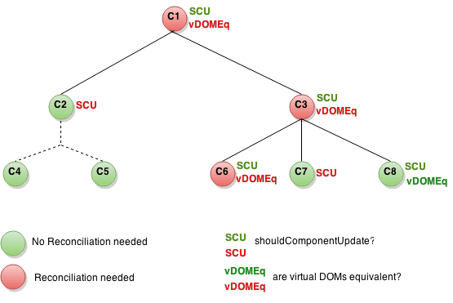
Visualisation

Slide 13
Context et objectif de la réconciliation
Mise en context:
React possède l’ancien virtual DOM et le nouveau virtual DOM
React doit trouver comment update le UI pour représenter le nouvel arbre
Chaque manipulation du DOM est coûteux, on veut minimiser le nombre d’opération
Il existe des algorithmes génériques pour passer d’un arbre à un autre avec le minimum d’opération
Mais ces algorithmes ont une complexité de l’ordre O(n³) = troup couteux
Objectif:
Avoir algorithme d’un ordre O(n)
Heuristiques:
2 éléments de types différents vont toujours produire un arbre différent
Les développeurs peuvent indiquer quel éléments reste constant avec la prop « key »

Slide 14
Étape de la réconciliation
Condition | Exemple | Action
1. Si le type de l’élément est différent | <a> -> <img> | Full rebuild Détruit le nœud et tous ces enfants (unmount + destroy state)
2. Si même type, mais différents props | className passe de «f4» à «f5» | React fait juste modifier l’attribut sur le DOM node
3. Répéter sur les enfants

Slide 15
Reconciliation Game
Pour chaque component deviner qu’est ce qui change et quel condition de la réconciliation cause de changement.
Onglet: « Reconciliation Game »

Slide 16
Éviter des Waste Render
Waste Render = render qui retourne le même reactElement (ne va pas updater le UI)
(Component, PureComponent, Memo, function)

Slide 17
React Profiler
Comprendre commit + render
Fixer les problèmes de performances

